Slide 1
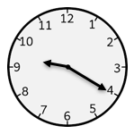
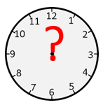
CM1
CM2
Quelle heure est-il ?
1.
?
- 15 minutes
?
2.

Slide 2
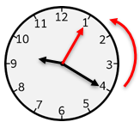
CM1
CM2
Quelle heure est-il ?
1.
9H20 ou 21H20
- 15 minutes
2.
9H05 ou 21H05

Slide 3
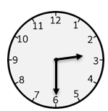
CM1
CM2
Quelle heure est-il ?
1.
?
- 15 minutes
?
2.

Slide 4
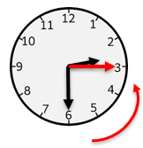
CM1
CM2
Quelle heure est-il ?
1.
2H30 ou 14H30
- 15 minutes
2.
2H15 ou 14H15

Slide 5
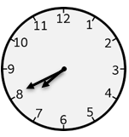
CM1
CM2
Quelle heure est-il ?
1.
?
- 15 minutes
?
2.

Slide 6
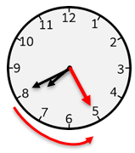
CM1
CM2
Quelle heure est-il ?
1.
7H40 ou 19H40
- 15 minutes
2.
7H25 ou 19H25

Slide 7
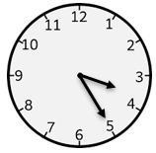
CM1
CM2
Quelle heure est-il ?
1.
?
- 15 minutes
?
2.

Slide 8
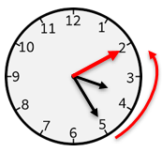
CM1
CM2
Quelle heure est-il ?
1.
3H25 ou 15H25
- 15 minutes
2.
3H10 ou 15H10

Slide 9
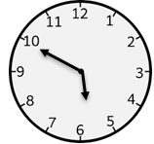
CM1
CM2
Quelle heure est-il ?
1.
?
- 15 minutes
?
2.

Slide 10
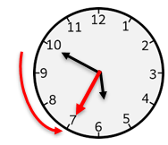
CM1
CM2
Quelle heure est-il ?
1.
5H50 ou 17H50
- 15 minutes
2.
5H35 ou 18H35

Slide 11
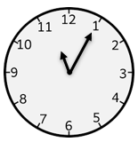
CM1
CM2
Quelle heure est-il ?
1.
?
- 10 minutes
?
2.

Slide 12
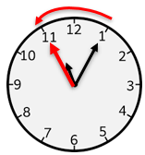
CM1
CM2
Quelle heure est-il ?
1.
11H05 ou 23H05
- 10 minutes
2.
10H55 ou 22H55

Slide 13
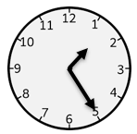
CM1
CM2
Quelle heure est-il ?
1.
?
- 10 minutes
?
2.

Slide 14
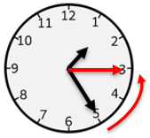
CM1
CM2
Quelle heure est-il ?
1.
1H25 ou 13H25
- 10 minutes
2.
1H15 ou 13H15

Slide 15
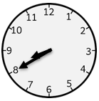
CM1
CM2
Quelle heure est-il ?
1.
?
- 10 minutes
?
2.

Slide 16
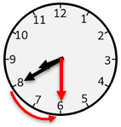
CM1
CM2
Quelle heure est-il ?
1.
8H40 ou 20H40
- 10 minutes
2.
8H30 ou 20H30

Slide 17
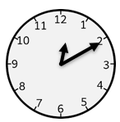
CM1
CM2
Quelle heure est-il ?
1.
?
- 10 minutes
?
2.

Slide 18
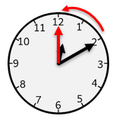
CM1
CM2
Quelle heure est-il ?
1.
0H10 ou 12H10
- 10 minutes
2.
0H00 ou 12H00

Slide 19
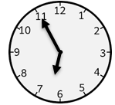
CM1
CM2
Quelle heure est-il ?
1.
?
- 10 minutes
?
2.

Slide 20
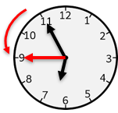
CM1
CM2
Quelle heure est-il ?
1.
6H55 ou 18H55
- 10 minutes
2.
6H45 ou 18H45

Slide 21
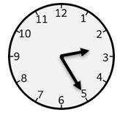
CM1
CM2
Quelle heure est-il ?
1.
?
- 5 minutes
?
2.

Slide 22
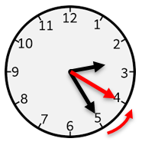
CM1
CM2
Quelle heure est-il ?
1.
2H25 ou 14H25
- 5 minutes
2.
2H20 ou 14H20

Slide 23
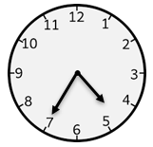
CM1
CM2
Quelle heure est-il ?
1.
?
- 5 minutes
?
2.

Slide 24
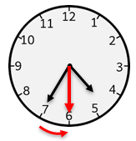
CM1
CM2
Quelle heure est-il ?
1.
4H35 ou 16H35
- 5 minutes
2.
4H30 ou 16H30

Slide 25
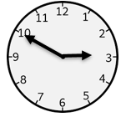
CM1
CM2
Quelle heure est-il ?
1.
?
- 5 minutes
?
2.

Slide 26
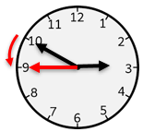
CM1
CM2
Quelle heure est-il ?
1.
2H50 ou 14H50
- 5 minutes
2.
2H45 ou 14H45

Slide 27
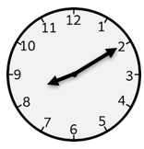
CM1
CM2
Quelle heure est-il ?
1.
?
- 5 minutes
?
2.

Slide 28
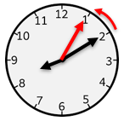
CM1
CM2
Quelle heure est-il ?
1.
8H10 ou 20H10
- 5 minutes
2.
8H05 ou 20H05

Slide 29
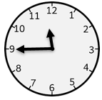
CM1
CM2
Quelle heure est-il ?
1.
?
- 5 minutes
?
2.

Slide 30
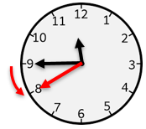
CM1
CM2
Quelle heure est-il ?
1.
11H45 ou 23H45
- 5 minutes
2.
11H40 ou 23H40

Slide 31
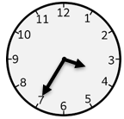
CM1
CM2
Quelle heure est-il ?
1.
?
- 20 minutes
?
2.

Slide 32
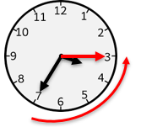
CM1
CM2
Quelle heure est-il ?
1.
3H35 ou 15H35
- 20 minutes
2.
3H15 ou 15H15

Slide 33
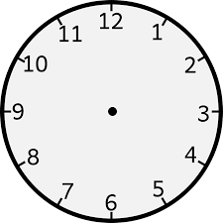
CM1
CM2
Quelle heure est-il ?
1.
?
- 20 minutes
?
2.

Slide 34
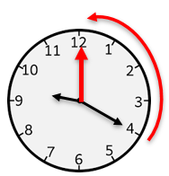
CM1
CM2
Quelle heure est-il ?
1.
9H20 ou 21H20
- 20 minutes
2.
9H00 ou 21H00

Slide 35
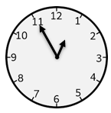
CM1
CM2
Quelle heure est-il ?
1.
?
- 25 minutes
?
2.

Slide 36
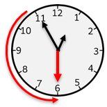
CM1
CM2
Quelle heure est-il ?
1.
0H55 ou 12H55
+ 25 minutes
2.
0H30 ou 12H30

Slide 37
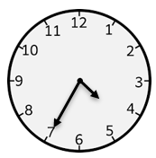
CM1
CM2
Quelle heure est-il ?
1.
?
- 25 minutes
?
2.

Slide 38
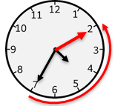
CM1
CM2
Quelle heure est-il ?
1.
4H35 ou 16H35
- 25 minutes
2.
4H10 ou 16H10

Slide 39
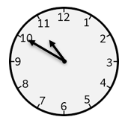
CM1
CM2
Quelle heure est-il ?
1.
?
- 25 minutes
?
2.

Slide 40
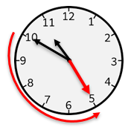
CM1
CM2
Quelle heure est-il ?
1.
10H50 ou 22H50
- 25 minutes
2.
10H25 ou 22H25

